Slide 1
학교운영위원 연수
인기없는 학교운영위원회
할 일은 많아요
Notes:
지금부터 학교운영위원회의 이해에 대해 설명 드리겠습니다.
이 자료는 학교운영위원회를 운영하시거나 위원으로 활동하시면서 꼭 알아두셔야 하는
위원회의 개념, 주요 심의 자문 사항, 회의 운영요령을 중심으로 만들어져 있습니다.

Slide 2
차례
1
학교운영위원회의 개념
4
위원의 권한과 의무
2
학교운영위원회의 구성
5
주요 심의ㆍ자문 사항
3
학교운영위원회 위원 선출
6
학교운영위원회 회의 운영
Notes:
지금부터 학운위의 개념, 구성, 권한과 의무, 주요심의 자문사항에 대해 설명드리겠습니다.

Slide 3
학교운영위원회 설치 목적
민주적인 학교
특색 있는 학교
창의적인 학교
Notes:
제31조(학교운영위원회의 설치)
① 학교운영의 자율성을 높이고 지역의 실정과 특성에 맞는 다양하고도 창의적인 교육을 할 수 있도록 초등학교·중학교·고등학교 및 특수학교에 학교운영위원회를 구성·운영하여야 한다.
한솔초 운영위 규정
설립목적 - 학교 운영과 관련된 중요한 의사결정에 학부모, 교원, 지역인사가 참여함으로써 학교정책결정의 민주성·합리성·효과성을 확보하여 학교교육 목표 달성에 기여하기 위한 집단의사 결정(심의) 기구임
제32조(기능)
① 국립·공립 학교에 두는 학교운영위원회는 다음 각 호의 사항을 심의한다.
1. 학교헌장과 학칙의 제정 또는 개정
2. 학교의 예산안과 결산
3. 학교교육과정의 운영방법
4. 교과용 도서와 교육 자료의 선정
5. 교복·체육복·졸업앨범 등 학부모 경비 부담 사항
6. 정규학습시간 종료 후 또는 방학기간 중의 교육활동 및 수련활동
7. 「교육공무원법」 제29조의3제8항에 따른 공모 교장의 공모 방법, 임용, 평가 등
8. 「교육공무원법」 제31조제2항에 따른 초빙교사의 추천
9. 학교운영지원비의 조성·운용 및 사용
10. 학교급식
11. 대학입학 특별전형 중 학교장 추천
12. 학교운동부의 구성·운영
13. 학교운영에 대한 제안 및 건의 사항
14. 그 밖에 대통령령이나 시·도의 조례로 정하는 사항
② 사립학교의 장은 제1항 각 호의 사항(제7호 및 제8호의 사항은 제외한다)에 대하여 학교운영위원회에 자문하여야 한다. 다만, 제1호의 사항에 대하여는 학교법인이 요청하는 경우에만 자문한다

Slide 4
학운위의 기능
1. 학교헌장과 학칙의 제정 또는 개정
2. 학교의 예산안과 결산
3. 학교교육과정의 운영방법
4. 교과용 도서와 교육 자료의 선정
5. 교복·체육복·졸업앨범 등 학부모 경비 부담 사항

Slide 5
학운위의 기능
6. 정규학습시간 종료 후 또는 방학기간 중의 교육활동 및 수련활동
7. 「교육공무원법」 제29조의3제8항에 따른 공모 교장의 공모 방법, 임용, 평가 등
8. 「교육공무원법」 제31조제2항에 따른 초빙교사의 추천
9. 학교운영지원비의 조성·운용 및 사용
10. 학교급식

Slide 6
학운위의 기능
11. 대학입학 특별전형 중 학교장 추천
12. 학교운동부의 구성·운영
13. 학교운영에 대한 제안 및 건의 사항
14. 그 밖에 대통령령이나 시·도의 조례로 정하는 사항

Slide 7
민주적인 학교인가?
학생대표가 학운위에 참여 하는가?
단위학교 운영위 규정 연수가 있었는가?
전 회의록 확인 하는가?
표결 방법 – 거수로 하지 않는가?
교사위원 – 교사인가 아닌가?

Slide 8
민주적인 학교인가?
학교급식 소위원회 구성되어 있는가?
예산결산소위원회 구성되어 있는가?
소위원회 활동 본회의에 보고 의결 하는가?
학운위 회의록 - 학교 홈페이지 등에 공개 하는가?

Slide 9
학교운영위원의 자세 당선된 학교운영위원이 먼저 해야 할 15가지
1. 학교 구석구석 돌아보기
2. 학생들과 대화나누기
3. 운영위원끼리 미리 만나보기
4. 학부모들에게 운영위원 연락처 알리기
5. 학교운영위원들 사이에 역할분담하기
6. 학교운영위 규정과 관련법령 알아보기
7. 학교의 학칙, 규정 알아보기
8. 학교 교육계획서를 보고 월별 안건 챙기기
9. 학교의 문제점 알아보기

Slide 10
학교운영위원의 자세 당선된 학교운영위원이 먼저 해야 할 15가지
10. 학교발전 계획서 만들기
11. 다른 학교 운영위원 만나기
12. 학교 급식 직접 먹어보기
13. 교사, 학생, 학부모 설문조사하기
14. 도움 받을 곳 미리 알아보기
15. 교육에 대해서 공부하기
최근 교육계의 동향,
청소년 문제,
교육정책의 변화,
교원정책

Slide 11
연간 활동 계획
3월
학교운영위원 선출 준비 및 선거
-학교 교육계획서(교육과정 운영계획) 심의
-특기 적성 교육 계획안 심의
-4-5월 현장학습(소풍) 계획안 심의
4월
-전학년도 결산심의(소위원회 구성 등)
-추경예산안 심의 (추경예산소위원회 구성 등)
-현장 학습 및 수련활동, 수학여행 계획 심의
-졸업앨범 제작 계획 및 업자선정 심의 (앨범소위원회 구성)
-교복공동구매 추진(하복) 지원 – 학부모회

Slide 12
연간 활동 계획
5월
-학교주변 환경 실태조사 및 정화방안 소위원회 구성안 심의
(교통, 유해시설, 교육환경 등 조사, 학교 주변의 교육적인 환경 조성 방안 마련
-학교 구성원들의 요구 수렴을 위한 설문조사 실시
-학교발전계획 수립 추진 방안 심의
-학교운영위원 연수회 개최
-학교운영위원회 소식지 발행
6월
-학교별 현안 사업에 대한 심의
-급식 실태 조사 및 급식의 질 향상 대책 수립 (급식소위원회)
(급식의 질에 대한 설문조사, 급식재료 납품의 질, 납품업체 시장조사, 예시 식단 작성)
-여름 방학 중 교육활동(수련회 등) 계획안 심의

Slide 13
연간 활동 계획
8월
2학기 급식계획(식단, 급식품 납품업자 선정 등)
-가을운동회, 수학 여행 및 수련회 계획 점검(소위원회 구성)
9월
-2학기 추경 예산 편성 심의
-2학기 체험 학습, 특기 적성 교육 계획 심의
-축제 활동 지원, 특별 활동 및 동아리 활동 지원
-학교 급식 실태 점검

Slide 14
연간 활동 계획
10월
-학교 축제 방안에 대한 학부모 참가 방안
-학생 건의 사항 수렴 및 학생회 활성화 방안 -교복공동구매 추진(동복)
-학생회 대표와 면담 계획 검토
-2학기 학교운영위원회 소식지 발간 소위원회 구성안 심의
-2003학년도 교육계획 및 예산계획 수립 소위원회 구성 심의
11월
-추경 예산 심의
-2003 교육계획 수립을 위한 구성원 대상 설문 작성 및 설문 조사 실시
-교복 단체 구입 방안 및 교복 물려 주기 행사 방안

Slide 15
1. 학교운영위원회의 개념
Notes:
첫 번째, 학교운영위원회의 개념입니다.

Slide 16
1. 학교운영위원회의 개념
의의
학교운영의 중요한 의사결정에 학부모ㆍ교원ㆍ지역인사가 참여하는 단위학교 차원의 교육자치기구
학교의 자율성 및 책무성을 강화하는 학교공동체
연혁
1991
1995
1996
1999
2000~
지방교육
자치제도
실시
학교운영
위원회
시범운영
국ㆍ공립학교
의무화
사립학교
의무화
법정기구로
정착
유치원운영위원회: 2013학년도부터 전면 의무화
Notes:
학교운영위원회는 학부모, 교원, 지역인사가
학교의 의사결정에 참여하는 교육자치기구로
1995년 시범운영을 시작으로 현재 24년의 역사를 지닌
명실상부한 학교공동체의 공식적인 소통과 참여의 매개체입니다.

Slide 17
1. 학교운영위원회의 개념
설치 대상
국ㆍ공ㆍ사립 학교, 전체
법령 구조
초ㆍ중등교육법 제31조~34조의2
학교운영위원회 설치, 구성, 기능,
결격사유 등
초ㆍ중등교육법 시행령 58조~64조
구성 기준, 선출, 회의 소집, 심의 결과 시행 등
경상남도립학교 운영위원회 운영 조례
선출 방법, 심의 사항, 임기, 위원의
의무, 자격상실, 임원 및 간사,
소위원회 등 설치, 의사 및 의결정족수 등
사립학교 정관
당해 학교 학교운영위원회규정
위원 수, 구체적인 선출 방법, 투표
방법 및 당선자 결정, 기타 세부 운영
Notes:
학교운영위원회는 국, 공, 사립 구분 없이 모든 학교에서 설치를 하여야 하며
초중등교육법과 같은 법 시행령에서 그 설치를 규정하고 있습니다.
이 외에도 경남교육청 학교운영위원회 구성 및 운영에 관한 조례,
사립학교 정관, 당해 학교 학교운영위원회 규정에서는
위원회의 실제 운영에 관한 구체적인 사항을 다루고 있습니다.

Slide 18
1. 학교운영위원회의 개념
성격
법정 위원회
초ㆍ중등교육법
및
같은 법 시행령
독립기구
집행기관인
학교장
과 독립된 기구
심의ㆍ자문기구
국ㆍ공립학교
사립학교
심의기구
자문기구
학교발전기금: 국ㆍ공ㆍ사립 모두 심의ㆍ의결
국ㆍ공립 학교의 장은 심의결과와 다르게 시행할 경우 관할청과
학교운영위원회에 서면보고 해야 하므로 사립의 자문보다
구속력이 강함.
참고사항
의결기구
의사를 결정하는 기구, 단체는 결정사항을 따라야 함
심의기구
사전 논의하는 기구, 단체는 심의기구 결정에 기속되지 않음
자문기구
의견을 제공하는 기구, 단체는 심의기구 결정에 기속되지 않음
Notes:
학교운영위원회는 법률에 근거하여 설치하는 법정 기구로
집행기관인 학교장과 독립되고
국ㆍ공립학교는 심의, 사립학교는 자문하는 기구입니다.
다만, 학교발전기금에 관한 사항은
국ㆍ공ㆍ사립학교 모두 심의ㆍ의결해야 합니다.
여기서 의결, 심의, 자문에 대해 잠시 알아보면
의결은 의사결정을 하는 합의체로 의결기구의 결정을 따라야 합니다.
반면 심의와 자문은 각각 사전 논의, 참고 의견 제공의 역할을 하는 것으로
심의 및 자문기구의 결정을 반드시 따라야 하는 것은 아닙니다.
그러나 국ㆍ공립 학교는 심의결과와 다르게 시행할 경우
관할청과 학교운영위원회에 서면보고해야하므로
사립학교운영위원회의 자문보다는 구속력이 강하다고 볼 수 있습니다.

Slide 19
1. 학교운영위원회의 개념
기능
학교교육과정 운영
교육과정
운영 관련
교과용도서 및 교육자료 선정
01
정규학습시간 종료 후 또는 방학기간 중의 교육활동 및 수련활동
학교운동부 구성ㆍ운영
학교 예산 및 결산
학교행정
관련
대학입학 특별전형 중 학교장 추천에 관한 사항
학교헌장 및 학칙 제ㆍ개정[사립: 학교법인 요청 시]
공모교장의 공모방법, 임용, 평가 등[사립: 심의 제외]
초빙교원의 추천[사립: 심의 제외]
교복ㆍ체육복ㆍ졸업앨범 등
학부모부담
경비 관련
학교운영지원비 조성ㆍ운용
학교급식
교육청 조례: 학생지도, 지역사회교육, 평생교육, 학생대표가 건의한 사항, 위원들 제안 사항과 학교장 심의요청 등
Notes:
학교운영위원회에서 가장 중요한 부분이 무엇을 심의 자문하느냐일 것입니다.
심의 자문 영역을 보면
초ㆍ중등교육법 제32조에 규정한 사항으로
학교교육과정, 교과용도서, 방과후학교운영, 예결산, 학교헌장, 학부모부담경비 등
학교운영에서 가장이 기본이 되고 중요한 사항을 심의 또는 자문합니다.
사립학교운영위원회는
학교헌장과 학칙 제ㆍ개정은 학교 법인의 요청이 있을 경우 자문하고
공모교장과 초빙교원에 대한 사항은 자문대상이 아닙니다.
또한 우리 교육청 조례에 따라 학생지도, 지역사회교육, 평생교육 등의 사항은
추가로 심의하여야 합니다.

Slide 20
2. 학교운영위원회의 구성
Notes:
두 번째 학교운영위원회의 구성입니다.

Slide 21
2. 학교운영위원회의 구성
위원 구성
학 부 모 위 원 | 교 원 위 원 | 지 역 위 원
당해 학교의 학부모를 대표하는 자 | 당해 학교의 교원을 대표하는 자 | 학교운영에 이바지하고자 하는 자
위원 정수
학생수에 따라 5인 이상 15인 이내
학생수 200명 미만 | 학생수 200명 이상 1,000명 미만 | 학생수 1,000명 이상
5인 이상 8인 이내 | 9인 이상 12인 이내 | 13인 이상 15인 이내
병설유치원운영위원회를 학교운영위원회와 통합 운영하는 경우의 위원 정수
= 학교운영위원회 위원 정수 + 유치원의 학부모대표 및 교원대표 각 1명 이상 추가
Notes:
학교운영위원회 위원은
학부모를 대표하는 학부모위원, 교원을 대표하는 교원위원,
그리고 학교운영에 이바지하고자 하는 지역인사인 지역위원으로 구성합니다.
위원의 정수는 해당 학교의 학생수에 따라 5명에서 15명 이내로 정해집니다.

Slide 22
2. 학교운영위원회의 구성
위원의 역할
위원장
회의소집, 의사정리
및
질서유지의 책임자
부위원장
위원장 유고 시 직무대행
위원
심의(자문) 활동에 참여
참고사항
간 사
회의소집, 개최, 심의(자문), 회의기록 등 위원회 제반 사무 처리
소위원회
안건심의의 전문성, 효율성 제고를 위해 사전조사, 자료수집 등의 기능 수행
(학교급식소위원회)
Notes:
위원장은 위원회의 대표로서 회의소집, 의사정리 등 위원회 운영의 책임자이며
부위원장은 유사시 위원장을 대신하고
위원은 심의 자문활동에 참여합니다.
참고로 위원회 제반 사무처리를 위해 간사를 두고
안건의 사전 검토를 위해 소위원회를 설치할 수 있습니다.

Slide 23
3. 학교운영위원회 위원의 선출
Notes:
세 번째 학교운영위원회 위원의 선출입니다.

Slide 24
3. 학교운영위원회 위원의 선출
선출 방법
학부모위원
학부모전체회의
에서 직접 선출
교원위원
교직원전체회의
에서 무기명투표로 선출
사립학교: 교직원전체회의에서 추천한 자 중에서 학교장이 위촉
지역위원
학부모위원과 교원위원이 추천
하여 무기명투표로 선출
유치원은 지역위원이 없음
위 원 장
부위원장
학부모위원과 지역위원
중에서 무기명투표로 선출
Notes:
학교운영위원회 위원은 모두
민주적인 절차와 방법을 통해 선출하여야 합니다.
학부모위원은 학부모전체회의에서 직접 선출하고
교원위원은 교직원전체회의에서 무기명투표로 선출합니다.
지역위원은 학부모위원과 교원위원이 선출된 후
이들의 추천을 통해 무기명투표로 선출합니다. 유치원은 지역위원이 없습니다.
위원장과 부위원장은 학부모위원과 지역위원 중에서
무기명투표로 선출합니다.

Slide 25
3. 학교운영위원회 위원의 선출
위원의 자격
구 분 | 자 격 요 건
학부모위원 | 당해 학교에 자녀를 둔 학부모
교원위원 | 당해 학교에 재직하고 있는 교원
지역위원 | 당해 학교 소재 지역의 예산ㆍ회계ㆍ감사ㆍ법률 등 전문가 또는 교육행정 관련 공무원 당해 학교 소재 지역을 사업 활동의 근거지로 하는 사업자 당해 학교 졸업자, 기타 학교운영에 이바지하고자 하는 자
위원으로 선출될 수
없는 자
국가공무원법 제33조의 공무원 결격사유에 해당하는 자
타 학교 학교운영위원회 위원을 겸하는 자
Notes:
위원은 다음과 같은 자격을 갖추어야 하는데
국가공무원법 제33조의 공무원 결격사유에 해당되거나
다른 학교의 학교운영위원회 위원과 겸할 경우는 위원으로 선출될 수 없습니다.

Slide 26
3. 학교운영위원회 위원의 선출
참고사항
_{▶피성년후견인 또는 피한정후견인}
_{▶파산선고를 받고 복권되지 아니한 자}
_{▶금고이상의 실형을 선고받고 그 집행이 종료되거나}
_{집행 받지 아니하기로 확정된 후 5년이 지나지 아니}
_{한 자}
_{▶금고이상의 형을 받고 그 집행유예 기간이 끝난 날}
_{로부터 종료 후 2년이 지나지 아니한 자}
_{▶금고이상의 형의 선고유예를 받은 경우에 그 선고유}
_{예 기간 중에 있는 자}
_{▶법원의 판결 또는 다른 법률에 따라 자격이 상실되}
_{거나 또는 정지된 자}
_{▶공무원 재직기간 중 형법 제355조, 제356조의}
_{죄를 범한 자로서 300만원 이상의 벌금형 확정 후}
_{2년이 지나지 아니한 자}
▶징계로 파면(해임) 후 5년(3년)이 지나지 아니한 자
_{국가공무원법 제}
₃₃
_{조}
_{(결격사유)}
Notes:
국가공무원법 제33조에서 정한 결격사유는 다음과 같습니다.

Slide 27
3. 학교운영위원회 위원의 선출
위원의 임기
4월 1일부터 다음 해 3월 31일까지
임기는 1년 또는 2년(둘 중에 선택), 한 차례만 연임할 수 있음 (위원장, 부위원장의 임기는 1년, 연임 가능)
보궐선거로 선출된 위원의 임기
전임자의 남은 기간
Notes:
위원의 임기는 1년 또는 2년(규정에 정함)으로
4월 1일부터 시작하여 다음 해 3월 31일 종료되며 연임할 수 있습니다.
위원이 결원되어 보궐선거로 선출된 위원은
전임자의 남은 기간이 임기가 됩니다.

Slide 28
3. 학교운영위원회 위원의 선출
자격 상실
구 분 | 사 유 | 공 통 사 유
학부모위원 | 자녀의 휴학, 전학, 퇴학 (졸업의 경우 임기만료일 까지 자격 유지) 위원의 주요 신상자료에 허위 발견 | 국가공무원법 제33조 결격사유가 있는 경우 다른 학교의 위원을 겸하는 경우 사전 연락 없이 3회 연속 회의 불참 학교와 영리 목적 거래, 지위를 남용하여 재산의 권리ㆍ이익 취득 및 알선 사직서 제출 [학교운영위원회 의결로 결정]
교원위원 | 소속을 달리하는 경우
지역위원 | 위원의 주요 신상자료에 허위 발견
Notes:
위원으로 선출되더라도 자격을 상실할 수 있는데
학부모위원은 자녀가 휴학, 전학, 퇴학하는 경우
교원위원은 소속을 달리하는 경우에 자격을 상실합니다.
이 외에 다른 학교 위원을 겸하는 경우, 국가공무원법 제33조 결격사유가 있는 경우,
사전 연락 없이 3회 연속 회의에 불참한 경우,
학교와 영리 목적 거래, 지위남용 등의 사실이 있는 경우
학교운영위원회의 의결로 자격을 상실하게 됩니다.

Slide 29
3. 학교운영위원회 위원의 선출
참고사항
제한 대상
▶위원 본인뿐만 아니라 배우자, 부모, 자녀, 제3자 알선도 포함
제한되는 거래의 범위
_{▶지위를 남용한 재산의 거래뿐만 아니라 재산상 이익,}
_{권리취득도 포함}
_{▶위원이 방과후학교 강사로 채용되는 경우나}
_{위원이 운영하는 식당에서 학교예산으로 식사를 하는}
_{경우 등이 제한되는 거래에 해당될 수 있음}
지위를 남용한
거래 금지
지위남용의 판단 기준(예시)
_{▶위원(알선 포함)의 이익을 위해 계약 법령 위반}
_{▶위원 본인 거래나 알선과 관련해 위원이 사업 제안}
_{▶위원과 관련한 특정 업체와 지속적으로 거래,}
_{유리한 거래 진행}
Notes:
지위를 남용한 거래 금지에 대해서는
학교와 위원 본인 간의 거래 뿐만 아니라
배우자, 부모, 자녀, 제3자 알선도 포함되니
반드시 유의하시기 바랍니다.
제한되는 거래의 예로는
위원이 방과후학교 강사로 채용되는 경우나
위원 식당에서 학교예산으로 식사를 하는 경우가 해당될 수 있습니다.
지위남용의 판단 기준으로는
위원의 이익을 위해 법령을 위반하여 계약을 체결하거나
위원이 제안한 사업을 통해 거래나 알선을 하는 경우
위원과 관련한 특정 업체와
지속적으로 또는 유리하게 거래하는 경우 등이 있습니다.

Slide 30
4. 위원의 권한과 의무
Notes:
네 번째, 위원의 권한과 의무입니다.

Slide 31
4. 학교운영위원회 위원의 권한과 의무
위원의 권한
학교운영 참여권
위원회 활동을 통해 학교운영에 참여
개인적 지위가 아닌 학교 구성원의 대표로서 참여
심의ㆍ자문권
초ㆍ중등교육법, 조례에서 정한 중요사항 심의(자문)
학교운영 중요사항에 대한 민주적 의사결정
보고 요구권
학교장이 심의(자문) 결과와 다르게 시행하고자
하는 경우 그 사유를 위원회와 관할청에 서면보고
Notes:
위원은 위원회 활동을 통해
학교 구성원의 대표 자격으로 학교운영에 참여할 수 있는 권리,
학교운영 중요사항에 대해 심의자문할 수 있는 권리,
학교가 심의자문 결과와 다르게 시행하고자 하는 경우
이와 관련한 보고를 요구할 수 있는 권리가 있습니다.

Slide 32
4. 학교운영위원회 위원의 권한과 의무
위원의 의무
회의 참여 의무
위원회 회의에 성실히 참여
사전 연락 없이 3회 연속 불참 시 위원회 의결로 자격상실
지위를 남용하여 해당 학교와의 거래 등에
권리ㆍ이익 취득 금지(알선 행위도 금지)
지위남용 금지 의무
이를 위반할 경우 위원회 의결로 자격상실
위원회 활동의 대가로 보수나 수당은 지급하지 않음
(여비 등 실비는 지원 가능)
Notes:
위원에게 권리가 있듯이
위원으로서의 의무도 성실히 수행하여야 합니다.
위원은 회의 참여의 의무와
지위남용 금지의 의무가 있는데
사전 연락 없이 연속해서 3회 불참 시,
지위를 남용한 거래 등의 사실이 있는 경우
위원회의 의결로 그 자격이 상실됩니다.

Slide 33
4. 학교운영위원회 위원의 권한과 의무
위원의 자세
1
학교발전을 위한 동반자 의식
학교에 대한 애정과 이해, 적극적인 참여
2
학교와 소통,
협력
건전한 견제
학교구성원의 의견 적극 수렴
3
상호 이해
위원회 운영과 관련한 제반 규정 준수
4
전문성 신장을 위한 노력
Notes:
위원의 권한과 의무와 더불어
학교에 대한 따뜻한 시각으로
동반자 의식으로 학교운영에 참여하여
학교공동체의 의견을 적극 수렴하고 서로 이해하며
위원으로서의 전문성 신장을 위해 노력해 주시면
소통과 협력, 건전한 견제라는
학교운영위원회가 제 기능을 다할 수 있을 것입니다.

Slide 34
5. 주요 분야별 심의ㆍ자문 사항
Notes:
다섯 번째, 주요 분야별 심의 자문 사항입니다.

Slide 35
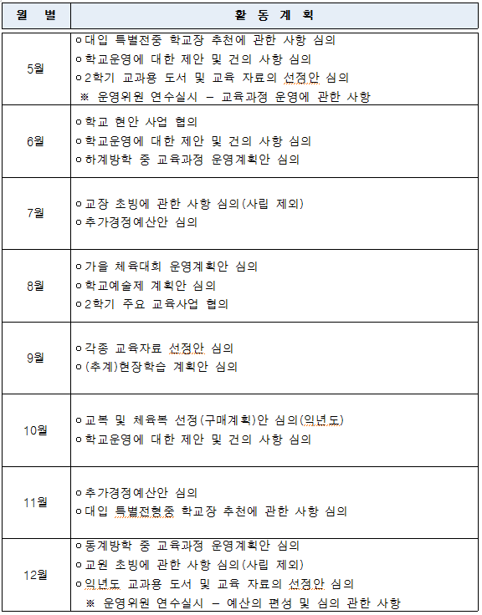
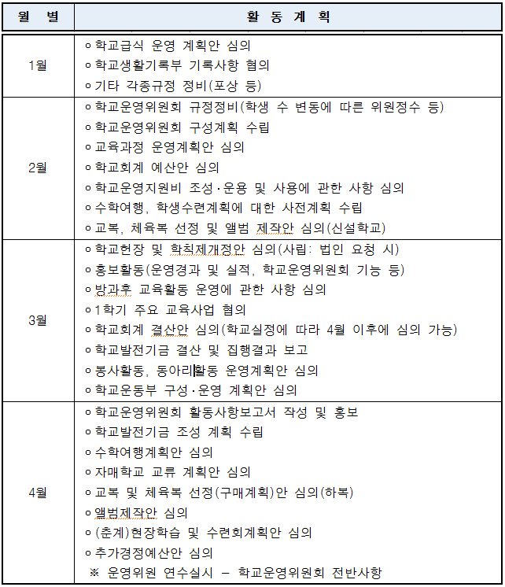
5. 주요 분야별 심의ㆍ자문 사항
연간 활동계획(예시)
Notes:
학교운영위원회의 연간 활동 계획 예시를 보시면
매월 활동사항이 있을 수 있으며
2~4월 중에 가장 중요하고 많은 안건을 처리하게 됩니다.
실제로 2014년도에 각 학교운영위원회 연간 회의 개최 실적을 조사해 보니
평균 9.2회에 달해 방학기간을 제외하면
매월 회의를 개최했다고 볼 수 있습니다.

Slide 36
5. 주요 분야별 심의ㆍ자문 사항(학교회계예산편성지침)
예ㆍ결산
예산: 1년간 단위학교 수입ㆍ지출의 예정표
(학교 교육계획을 금액으로 표시)
개념
결산: 1년간 단위학교 수입ㆍ지출의 집행실적
교육과정에 필요한 직접교육경비 우선 편성
학교교육계획과 예산의 연계, 학교 현안사업 반영
고려사항
구체적인 산출 근거에 따른 편성
학부모부담경비의 적정성
예산낭비 여부, 불용액 과다 여부
Notes:
지금부터는 학교회계 예결산, 교육과정 등
위원회의 주요 심의 사항에 대해 간략히 소개해 드리겠습니다.
예산은 1년간 학교의 수입과 지출의 예정표로
학교 교육계획을 금액이라는 방법을 통해 표현한 것으로 보시면 됩니다.
결산은 1년간 학교에 얼마의 수입이 들어왔는지 이 수입을 통해
구체적으로 어떻게 지출을 했는지에 대한 실적입니다.
예결산을 심의자문하실 때에는
직접교육경비가 우선적으로 편성되었는지
학교교육계획과 예산은 연계가 잘 되었는지
산출 근거는 구체적인지
예산의 낭비 요인이나 불용액은 과다하지 않은지를 중심으로 검토하시면 됩니다.

Slide 37
5. 주요 분야별 심의ㆍ자문 사항
학교교육과정
당해 학교의 교육 설계도, 상세한 교육운영 세부 실천 계획
교원, 교육과정 전문가, 학부모로 구성된 학교교육과정위원회에서
교육과정 편성 자문
개념
초등: 다음 학년도에 배우게 될 교육과정 편성 및 시수 배당
중등: 다음 학년도 신입생이 3년간 배우게 될 교육과정
편성 및 시수 배당
교과별 시수 배당의 적정성
창의적 체험활동 및 선택과목 편성
고려사항
가부의 결정보다는 바람직한 교육과정 방향에 대한
심의ㆍ자문에 중점
Notes:
학교교육과정은
당해 학교 교육의 설계도로
초등학교에서는 다음 학년도에 배우게 될 교육과정과 시수를
중등학교에서는 다음 학년도 신입생이
3년간 배우게 될 교육과정과 시수를 정하는 것입니다.
심의자문하실때에는 가부의 결정보다는
바람직한 교육과정 방향에 대해 심도있게 논의하시는 것이 좋습니다.

Slide 38
5. 주요 분야별 심의ㆍ자문 사항
교과용 도서
교과서 + 교사용 지도서
개념
국정, 검정, 인정의 절차를 거쳐 인정받는 자료
교과협의회, 학년협의회 및 교사의 추천과 학교운영위원회
심의를 거쳐 학교장이 최종 결정
교과용 도서 추천 및 선정의 공정성, 투명성
고려사항
학생들의 눈높이 고려, 교과과정의 충실한 정도
교과용 도서의 구성, 내용, 사용 편의성 검토
Notes:
교과용 도서는 교과서와 교사용 지도서를 일컫는 것으로
국정, 검정, 인정의 절차를 거쳐 인정 받은 자료를
학교 내 협의회의 추천과 학교운영위원회의 심의를 거쳐
학교장이 최종 결정합니다.
교과용 도서를 심의자문하실때에는
선정 과정의 공정성, 학생의 눈높이, 교과 과정을 얼마나 충실히 반영했는지를
중심으로 검토하시기 바랍니다.

Slide 39
5. 주요 분야별 심의ㆍ자문 사항
현장체험학습
학교 밖 교육활동을 통한 교육내용 이해 증진,
심신의 조화로운 발달 도모
개념
종류: 수학여행, 수련활동, 숙박형 현장체험학습,
1일형 현장체험학습
학생, 학부모의 의견 충분히 반영
여행지, 숙박업소, 차량업체 선정 과정 투명성 확보
고려사항
학생들이 다양한 경험을 할 수 있는 장소 및 프로그램 선정,
안전성 면밀히 심의
불참학생에 대한 교육계획 마련 여부
Notes:
현장체험학습은 수학여행, 수련활동, 숙박형 현장체험학습, 1일형 현장체험학습 등
종류가 다양한데
심의 자문하실때는
무엇보다 수요자의 의견이 충분히 반영되었는지
여행지, 숙박업소 등 선정 과정은 투명한지,
학생들의 안전은 확보되었는지를
면밀히 검토하셔야 합니다.
또한 불참학생에 대한 대책은 마련되어 있는지도 확인하시기 바랍니다.

Slide 40
5. 주요 분야별 심의ㆍ자문 사항
방과후학교
학생과 학부모의 수요를 반영한 정규수업 이외의
교육 및 돌봄 활동
개념
학교교육 기능을 보완하는 다양하고 창의적인 교육기회 제공
학생과 학부모의 선택에 의한 자율적 참여 원칙
프로그램 수강이 강제되지 않아야 함
강좌, 운영시간, 강사, 경비 책정 등의 적정성 심의
고려사항
자기주도학습 향상, 인성ㆍ창의력ㆍ특기적성 계발 등
특색있고 다양한 수요자 맞춤형 프로그램 개설
학생 안전대책 확인
Notes:
방과후학교는 정규수업 이외의 교육 및 돌봄 활동으로
학교교육 기능을 보완하여 다양하고 창의적인 교육기회 제공에 그 의의가 있습니다.
방과후학교를 심의자문하실때에는
자율적인 참여가 전제되었는지,
프로그램의 품질과 다양성은 확보되었는지
사교육비 경감차원에서 수강료는 적정한지
방과후 학생들의 교육활동에 대한 안전대책은 마련되었는지를 검토하시기 바랍니다.

Slide 41
5. 주요 분야별 심의ㆍ자문 사항
학교급식
학생, 학부모의 기호를 고려한 급식운영, 안전한 급식
제공 중심
고려사항
학교급식법 등에서 정한 영양, 위생, 식재료, 식생활지도
기준 반영
학교급식 식재료 조달 방법 및 업체 선정 기준 면밀히 심의
급식 단가의 적정성 검토(급식시설비는 학교 부담)
Notes:
학교급식이 시작된지 34년째다. 우여곡절의 거쳐 2001년, 경기 과천에서 처음으로 시작한 이래, 2005년부터는 점진적으로 학교급식이 확대되면서 지금은 의무교육기관인 초·중학교에서는 대부분의 학교가 무상급식을 시행(경남은 유상급식)하고 있다. “급식을 통한 학생의 건전한 심신의 발달을 도모하고, 나아가 국민식생활 개선에 기여”하기 위해 도입한 게 학교급식이다. ‘성장기 학생들에게 영양적으로 균형 잡힌 양질의 식사를 제공하고, 급식을 통하여 올바른 식습관 지도, 편식의 교정, 공동체의식, 질서의식 함양’을 위해 시행되는 학교급식, 지금은 어디까지 왔을까?
학교급식에 대해서는 급식법이 지향하는 목적과 수요자의 기호와 건강이 고려되었는지 학교급식법 등에서 정한 영양, 위생, 식재료 기준이 제대로 반영되었는지식재료 조달 방법 및 업체 선정 기준은 적정한지 등에 대해 면밀히 살펴보시기 바랍니다.

Slide 42
5. 주요 분야별 심의ㆍ자문 사항
학교발전기금
학교 교육활동 지원을 위해 학교운영위원회가 주체가 되어
개인, 단체 등을 대상으로 자발적으로 조성하는 재원
개념
기부에 대한 반대급부가 없어야 하고 기탁 목적에 맞게 사용
(학교교육시설, 교육용기자재 및 도서, 체육ㆍ학예활동,
학생복지 및 자치활동 지원)
일정금액 할당 및 모금의 직ㆍ간접적 강요 불가
고려사항
학교발전기금운용계획 수립: 발전기금 사용목적, 조성방법,
수입ㆍ지출 계획 포함
학교발전기금 결산 시 기탁자의 지정 용도에 맞게
집행되었는지 확인
유치원은 발전기금회계가 없음
Notes:
학교발전기금은 학교 교육활동 지원을 위해
개인이나 단체를 대상으로 자발적으로 조성하는 재원으로
조성과 운영의 주체가 바로 학교운영위원회입니다.
학교발전기금은 기부에 대한 반대 급부가 없어야 하며
일정금액을 할당하거나 모금에 대한 직간접적인 강요가 있어서는 안됩니다.
학교운영위원회에서는 학교발전기금운용계획을 수립하여야 하며
기탁자의 지정 용도에 맞게 집행하여야 합니다.

Slide 43
6. 학교운영위원회 회의 운영
Notes:
마지막으로 여섯 번째, 학교운영위원회 회의 운영입니다.
이 부분에서는 실제로 위원회의 회의를 어떻게 진행하는지
회의가 끝나면 어떻게 마무리 하는지에 대해 설명드리겠습니다.

Slide 44
6. 학교운영위원회 회의 운영
회의의 종류
정기회
시기에 의한
분류
: 학교운영위원회에서 정한 기일에 개최하는 회의
임시회
: 필요에 따라 수시로 개최하는 회의
학교장 또는 재적위원 3분의 1이상의 요구로 소집
본회의
: 전체 위원들이 참석하는 회의, 임원선출 및
교육과정 등 안건 심의(자문)
소위원회
형태에 의한
분류
: : 안건심사의 전문성, 효율성 제고를 위해 사전조사
및 검토 등 수행
[법정 소위원회: 학교급식소위원회]
소위원회에서 논의된 사항을 바탕으로
본회의 안건 심의
Notes:
회의는 시기에 따라 정기회와 임시회로
형태에 따라 본회의와 소위원회로 나눌 수 있습니다.
정기회는 학교운영위원회 규정에서 언제 하는 것으로 정해져 있어
별도의 소집요구가 필요 없으며
임시회는 학교장 또는 재적위원 3분의 1이상의 요구로
수시로 개최하는 회의입니다.
본회의는 실제로 위원들이 모여 심의를 하는 회의이고
소위원회는 본회의에 앞서
안건에 대한 사전조사나 검토의 역할을 수행하는 회의입니다.
소위원회에서 안건을 검토한다 하더라도 본회의를 생략하고
소위원회 활동을 본회의의 결정으로 할 수 없으므로
반드시 본회의는 개최하여야 합니다

Slide 45
6. 학교운영위원회 회의 운영
회의진행 원칙
다수결의 원칙
일사부재의의 원칙
• 안건은 다수의 의견에 따라 결정
• 한번 부결된 안건은 동일한 회기에
다시 심의하지 않음.
• 가부동수는 부결이 원칙
정족수의 원칙
회의공개의 원칙
• 회의의 효력 발생 또는 안건의
가부결정에 필요한 위원 수
• 특별한 경우를 제외하고는 공개 원칙
• 의사정족수: 유효한 회의에 필요한
최소 위원 수
• 회의 진행뿐만 아니라 사전 회의
개최 안내까지 포함
• 의결정족수: 안건결정에 필요한
정족수
• 참관인은 허가 없이 회의석상에서
발언 불가
Notes:
회의는 원칙이 준수되어야 민주적이고 합리적인 회의가 보장될 수 있습니다.
회의진행의 원칙에는
다수결의 원칙, 일사부재의의 원칙, 정족수의 원칙, 회의공개의 원칙 등이 있습니다.
다수결의 원칙에서 찬성과 반대가 동수일 때는 부결로 봅니다.
정족수의 원칙에서
의사정족수는 유효한 회의에 필요한 최소의 위원 수,
의결정족수는 안건결정에 필요한 정족수를 말합니다.
회의는 교권보호, 개인정보 보호 등 특별한 사유가 없는 한
공개가 원칙이며 일반 학부모, 학생, 교직원 등도 참관할 수 있습니다.

Slide 46
6. 학교운영위원회 회의 운영
참고사항
절반이 넘은 수
(2분의 1을 넘어야 함)
재적위원 과반수의 출석으로 개의,
출석위원 과반수의 찬성으로 의결
_{조례 제19조}
_{(의사 및 의결정족수)}
단, 위원의 자격상실 및 규정의 제ㆍ개정은 재적위원 3분의 2이상의 찬성으로 의결
위원은 자기와 직접 이해관계가 있는 안건의 심의ㆍ의결에 참여 불가
Notes:
회의 원칙 중 정족수의 원칙에 대해 자세히 알아보면
우리 교육청 조례에서
의사 정족수는 재적위원 과반수로 되어 있고
일반적인 안건은 출석위원 과반수의 찬성으로 의결하도록 되어 있습니다.
여기서 과반수란 절반이 아닌 절반을 넘는 수이니 유의하시기 바랍니다.
또한, 위원의 자격상실과 규정의 제개정은
재적위원 3분의 2이상의 찬성이 있어야 의결됩니다.
의사정족수나 의결정족수가 충족되지 못하면
위원회의 심의 자문의 효력 자체가 발생하지 않으니
위원님들께서는 회의 참석에 적극 협조하여 주시기 바랍니다.

Slide 47
6. 학교운영위원회 회의 운영
회의 규칙
민주적이고 원활한 회의 진행을 위해
학교운영위원회에 자체 회의 규칙을 정하여 시행하면 좋음
안건부의, 위원의 발언 기준(방법, 횟수, 시간 등)
표결방법, 표결결과 정리
주요 내용
회의록 작성 및 공개
소위원회 구성 및 운영
회의 중의 질서유지 및 준수 사항 등
Notes:
민주적이고 원활한 회의 진행을 위해
위원회별로 자체 회의규칙을 정하여 시행하면 도움이 됩니다.
회의규칙에는 위원의 발언 기준이나 표결 방법, 소위원회 구성 및 운영,
회의 시 준수 사항을 담으면 됩니다.

Slide 48
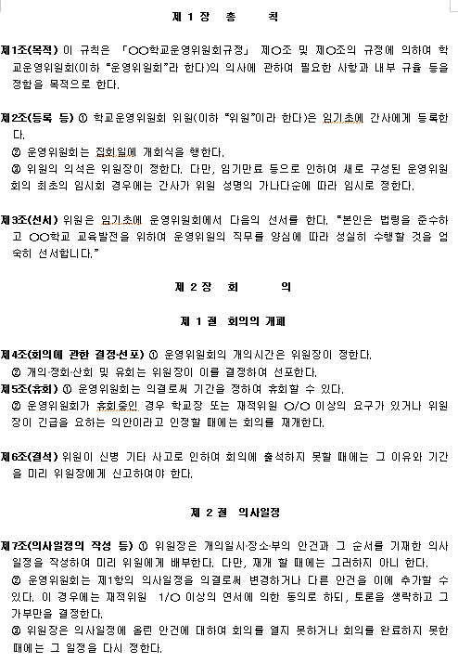
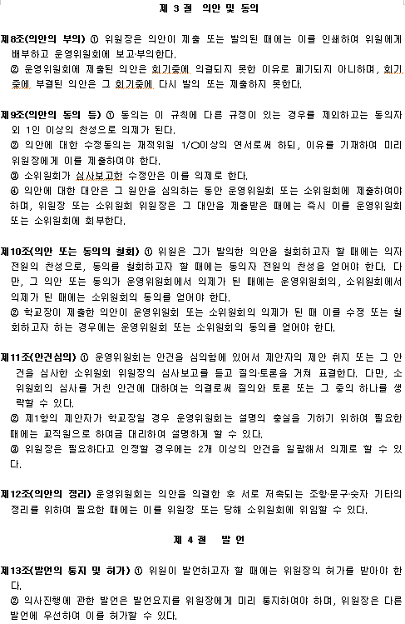
6. 학교운영위원회 회의 운영
Notes:
학교운영위원회 회의 규칙 예시는 다음과 같습니다.

Slide 49
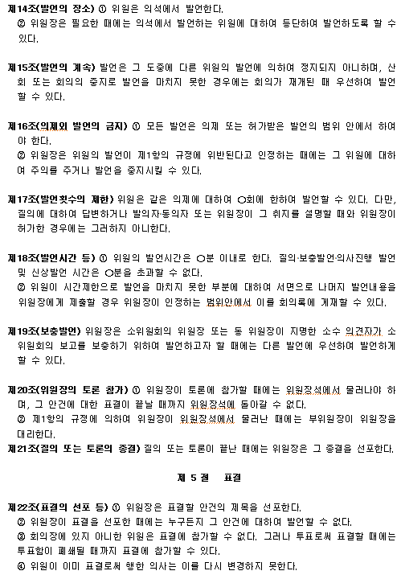
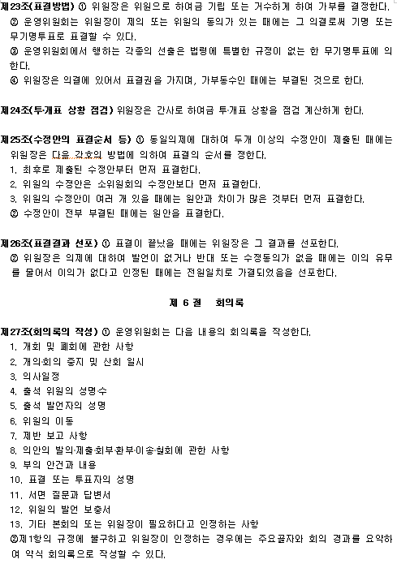
6. 학교운영위원회 회의 운영

Slide 50
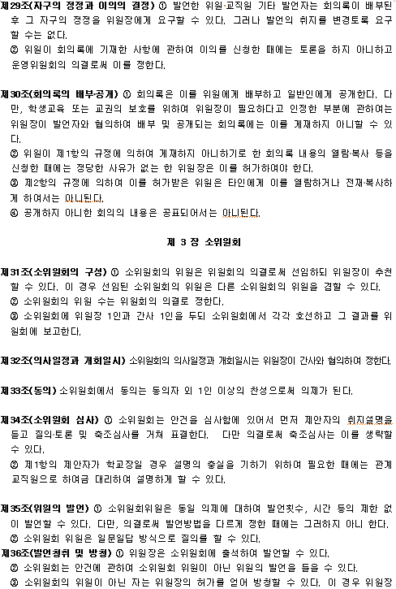
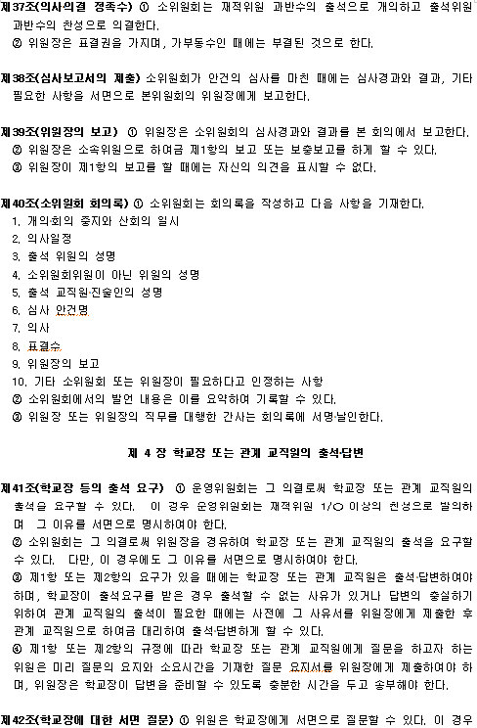
6. 학교운영위원회 회의 운영

Slide 51
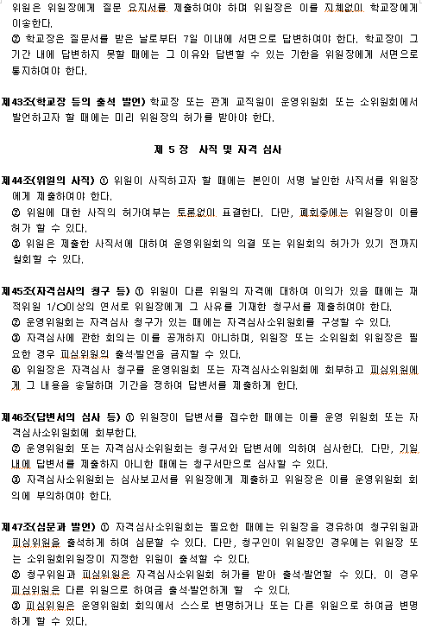
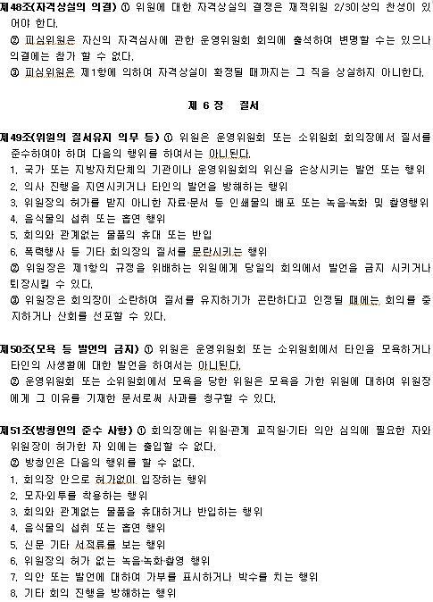
6. 학교운영위원회 회의 운영

Slide 52
6. 학교운영위원회 회의 운영
회의 절차
회의 진행
회의 전
_{개회}
회의 후
_{보고사항 및 회의록 승인}
_{안건제안}
_{심의결과 이송}
_{안건상정}
_{제안설명}
_{안건접수}
_{다음 안건}
_{회의록 및 심의결과 공개}
_{질의답변}
_{토론}
_{안건 수정}
_{표결}
_{(워안/수정/부결)}
_{회의소집 및 공고}
_{산회 및 폐회}
_{[소위원회 활동]}
Notes:
학교운영위원회 회의 절차는 크게
회의 전, 회의 진행, 회의 후로 구분하여 다음과 같습니다.

Slide 53
6. 학교운영위원회 회의 운영
회의 전
_{안건제안}
_{안건접수}
_{학교장 또는}
_{재적위원 4분의 1이상 연서}
_{[위원발의의 경우 안건발의자 연명부 첨부]}
_{안건접수대장에 등재}
안건철회
_{회의소집 및 공고}
_{학교장 또는}
_{재적위원 3분의 1이상의 요구}
_{회의개최 7일 전까지 소집공고}
_{(안건첨부하여 개별위원 통지)}
안건제안자라면 누구나 가능
본회의 전까지 철회 가능
발의자가 2인 이상인 경우
모든 발의자가 철회에 동의하여야 함
Notes:
회의 전 절차는 안건제안, 안건접수, 회의소집 및 공고로 진행됩니다.
안건의 제안은 학교장이나 재적위원 4분의 1이상 연서로 발의하는데
위원발의의 경우 안건과 함께 안건발의자 연명부를 첨부하여야 합니다.
회의소집 공고는 회의개최 7일 전까지 하여야 하는데
이때에는 안건을 포함하여 위원들에게 개별 통지하여야 합니다
위원회에 제출된 안건이라도 본회의 전까지 발의자 모두가 동의한다면 철회가 가능합니다.

Slide 54
6. 학교운영위원회 회의 운영
회의 진행
_{개회}
_{보고사항 및 회의록 승인}
_{다음 안건 처리}
_{제안설명}
_{질의답변}
_{토론}
_{표결}
_{(원안/수정/부결)}
_{산회 및 폐회}
_{안건상정}
_{소위원회 심사내용 보고}
_{안건수정}
개회: 개회는 간사가 하고 개회 이후 진행은 위원장이 함
개회(간사)⇒국민의례(간사)⇒개회사(위원장)⇒학교장 인사⇒개의(위원장)
_{발언내용, 발언취지 자체는 수정 불가}
보고사항 및 회의록 승인: 간사가 보고함
보고사항: 위원 및 교직원 변동 사항, 전(前) 회의 심의(자문) 사항 및 처리 결과,
금 번 회의 안건 현황 등
-보고사항 종료 후 전(前) 회의 회의록을 승인 받음(오기, 누락 사항 검토 및 수정)
위원장이 승인, 승인된 회의록에 위원장과 학교장이 서명
Notes:
회의 당일은 간사의 개회를 시작으로
위원장이 개의한 후
보고사항 및 회의록 승인, 안건상정, 제안설명, 질의답변 및 토론,
표결, 산회 및 폐회의 순서로 진행됩니다.
보고사항에는
위원이나 교직원 변동사항, 전차 회의 심의(자문) 사항과 처리결과를 다루고
보고사항 종료 후에는 전차 회의록 승인을 받습니다.
이때에는 위원들에게 회의록을 열람하게 하여
내용에 오기나 누락사항이 없는지 검토한 후
수정사항이 있으면 수정하여 위원장이 승인하면 됩니다.
회의록 수정에서 발언내용, 발언취지 자체는 수정이 불가합니다.
승인된 회의록에는 위원장과 학교장이 서명을 합니다.

Slide 55
6. 학교운영위원회 회의 운영
안건상정 : 안건심의를 위해 회의에 회부, 한 번에 하나씩 상정
[안건 3개]안건상정⇒제안설명⇒질의ㆍ답변⇒토론⇒표결의 과정 3번 되풀이
제안설명 : 안건을 제안한 자가 안건 취지, 주요골자 등 설명
-학교장이 제안한 안건은 관계 교직원이 대신 제안설명 가능
-소위원회 심사를 거친 안건은 소위원회 위원장 또는 소속 위원이 심사보고
질의ㆍ답변 : 현재 상정된 안건에 대한 질의로만 한정
-질의나 발언을 할 때는 위원장에게 허가를 얻어야 함
-질의(발언) 횟수나 시간은 위원회의 회의 규칙으로 정할 수 있음
토론 : 가급적 반대-찬성-반대-찬성의 순으로 교대로 하는 것이 좋음
Notes:
안건상정이란 안건심의를 위해 회의에 회부하는 것으로
한 번에 하나의 안건만 상정합니다.
예를 들어 안건이 3개일 경우
안건상정-제안설명-질의답변-토론-표결의 과정을 3번 되풀이합니다.
제안설명은 안건을 제안한 자가 안건을 설명하는 것으로
소위원회 심사를 거친 안건은
소위원회 위원장 또는 소속 위원이 심사보고를 하면 됩니다.
질의와 답변은 현재 상정된 안건에 대해서만 한정하여야 합니다.
위원별 질의 횟수나 시간을 회의 규칙으로 정할 수 있습니다.

Slide 56
6. 학교운영위원회 회의 운영
표결 및 표결결과 선포: 표결방법은 위원장이 정하되, 위원들과 협의
-거수투표, 기립투표, 무기명투표, 기명투표
-가부동수는 부결로 봄
참고사항
표결 시 지켜야 할 원칙
표결정정 금지
위원이 일정한 시점에서 찬ㆍ반 의사를 표시한 경우 어떠한 착오가 있더라도 이를 정정할 수 없음
조건부 표결 금지
표결에 대해서는 조건을 붙일 수 없음
의결의 종류
원안가결: 위원 또는 학교장이 제출한 안건에 대해 수정을 가하지 않고 가결
수정가결: 위원회의 심의 과정에서 원래 내용을 수정하여 의결
부 결: 표결을 실시한 결과 찬성하는 위원이 의결정족수를 채우지 못해
해당 안건을 통과시키지 못하는 것
Notes:
표결방법은 위원장이 위원들과 협의하여 결정하되
가부동수는 부결로 봅니다.
표결 시 일정한 시점에서 찬반의 의사를 표시한 경우
어떠한 착오가 있더라도 이를 정정할 수 없습니다.
의결에는 제출된 안건을 수정하지 않고 그대로 가결하는 원안가결
위원회에서 안건 내용을 수정을 가하여 의결한 수정가결
표결하였으나 찬성 위원의 수가 정족수에 미치지 못해
안건을 통과시키지 못하는 부결이 있습니다.

Slide 57
6. 학교운영위원회 회의 운영
참고사항
수정(안)에 대한 표결방법
여러 가지 수정(안)이 있는 경우 최종 수정(안)부터 표결
최종 수정(안)이 부결될 경우 내림차순(셋째, 둘째, 첫째)으로 수정(안) 표결
첫 번째 수정(안)도 부결될 경우 원안에 대한 표결 실시
[예시]
졸업앨범 사양 A(원안), B(첫 번째 수정안), C(두 번째 수정안), D(세 번째 수정안)
01
D
C
B
A
가결 시 채택
가결 시 채택
가결 시 채택
가결 시 채택
부결
부결
부결-원안처리
Notes:
위원회의 심의 과정에서 수정(안)이 나올 경우
최종 수정(안)부터 표결에 부치면 됩니다.
예를 들어 졸업앨범 사양에 대한 심의를 하는데
당초 원안은 A였으나 심의과정에서 B, C, D 세개의 수정안이 나왔다면
먼저 마지막 수정안이 D안을 표결하여 가결되면 채택, 부결되면
C안을 표결하고 가결되면 채택, 부결되면
B안을 표결하여 가결되면 채택, 부결돠면
다시 원안인 A안을 표결합니다
이때 A안이 가결되면 채택, 부결되면
최종적으로 이 안건을 부결됩니다.

Slide 58
6. 학교운영위원회 회의 운영
산회 : 위원장이 당일 회의의 종료를 공식적으로 선포
-회기가 2일 이상인 경우 산회 전 다음 회의일시 통보
폐회 : 회기의 종료를 선포
-회기가 1일인 경우 산회선포에 이어 바로 폐회선포
Notes:
산회는 당일 회의의 종료를 선포하는 것이며
폐회는 회기의 종료를 선포하는 것인데
보통 학교는 회기가 1일이므로 산회에 이어 바로 폐회를 선포하면 됩니다.

Slide 59
6. 학교운영위원회 회의 운영
회의 후
_{심의결과 이송}
_{회의록 및 심의결과 공개}
회의결과 이송 : 위원장⇒학교장
-수정가결일 경우 수정부분을 반영하여 완전한 하나의 의안으로 이송
-회의록 사본을 첨부하여 이송
_{비공개 회의록이더라도 위원이 열람을 신청할 경우 공개}
회의록 및 심의결과 공개: 학교 홈페이지 등에 공개
(로그인 없이 누구나 열람)
-회의록 공개 시 발언내용을 익명으로 할 필요가 있는 경우 위원명 익명 처리
-개인정보보호, 교권보호 등을 위해 위원회의 의결로 비공개 가능
초ㆍ중등교육법 시행령 제59조의 3
Notes:
회의가 끝난 후
위원장은 학교장에게 회의록 사본을 첨부하여 회의결과를 이송합니다.
이후 간사가 회의록과 심의결과를 학교 홈페이지 등에 공개하면
한 회기의 회의는 마무리가 됩니다.
회의록은 공개가 원칙이나
개인정보보호, 교권보호 등을 위해서는 위원회의 의결로 비공개 결정 가능합니다.

Slide 60
감 사 합 니 다
Notes:
이상으로 학교운영위원회 이해 설명을 마치겠습니다.
위원회 활동을 하시면서 궁금하시거나 상담이 필요하시면 제 휴대폰 010-6878-0440 연락 주시면 제가 알고 있는 범이 안에서 언제든지 답변해 드리겠습니다.
감사합니다.

